Slide 1
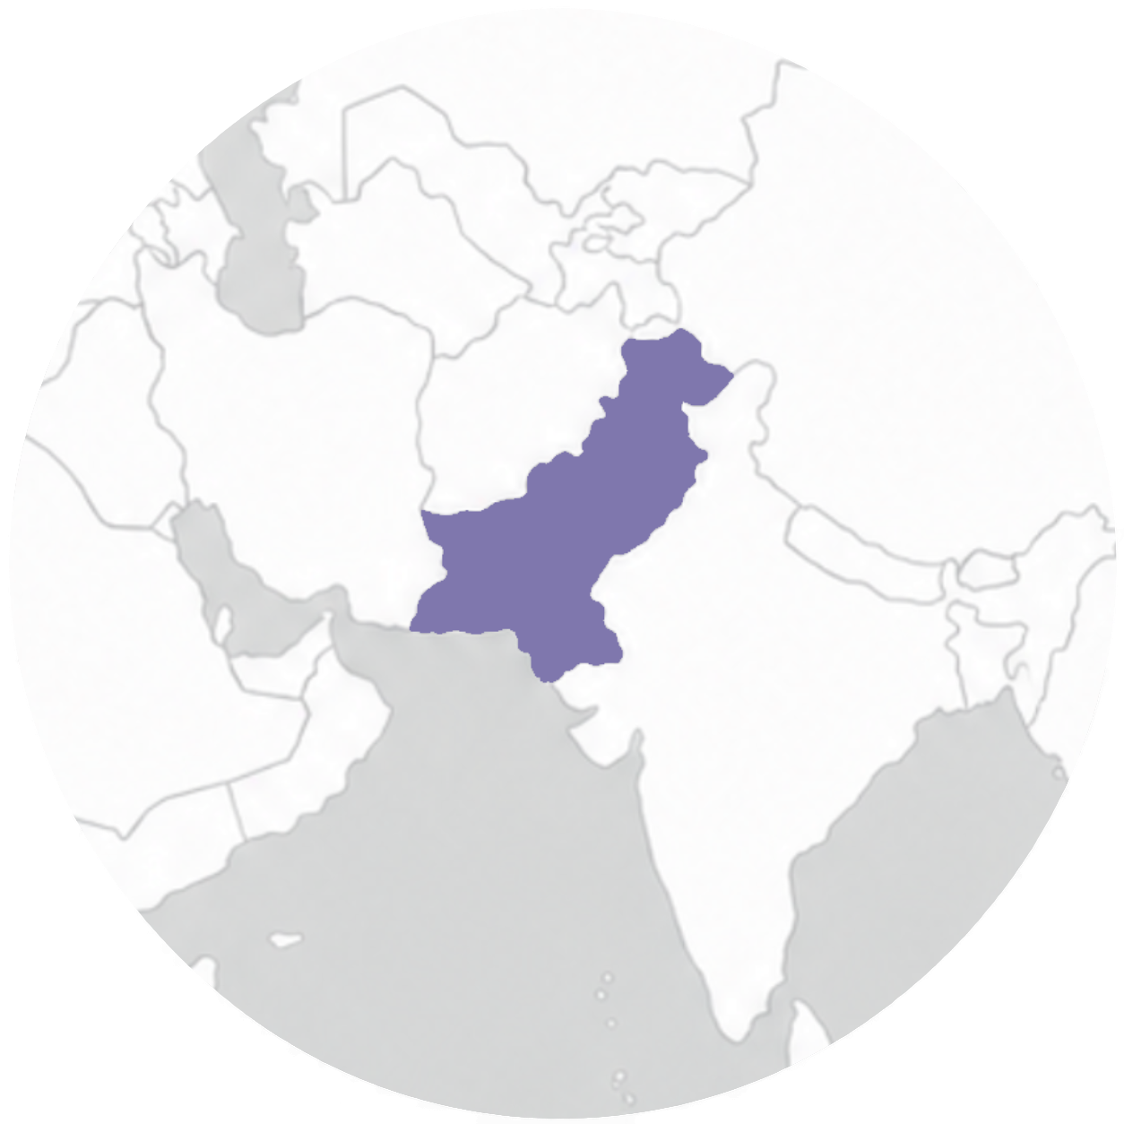
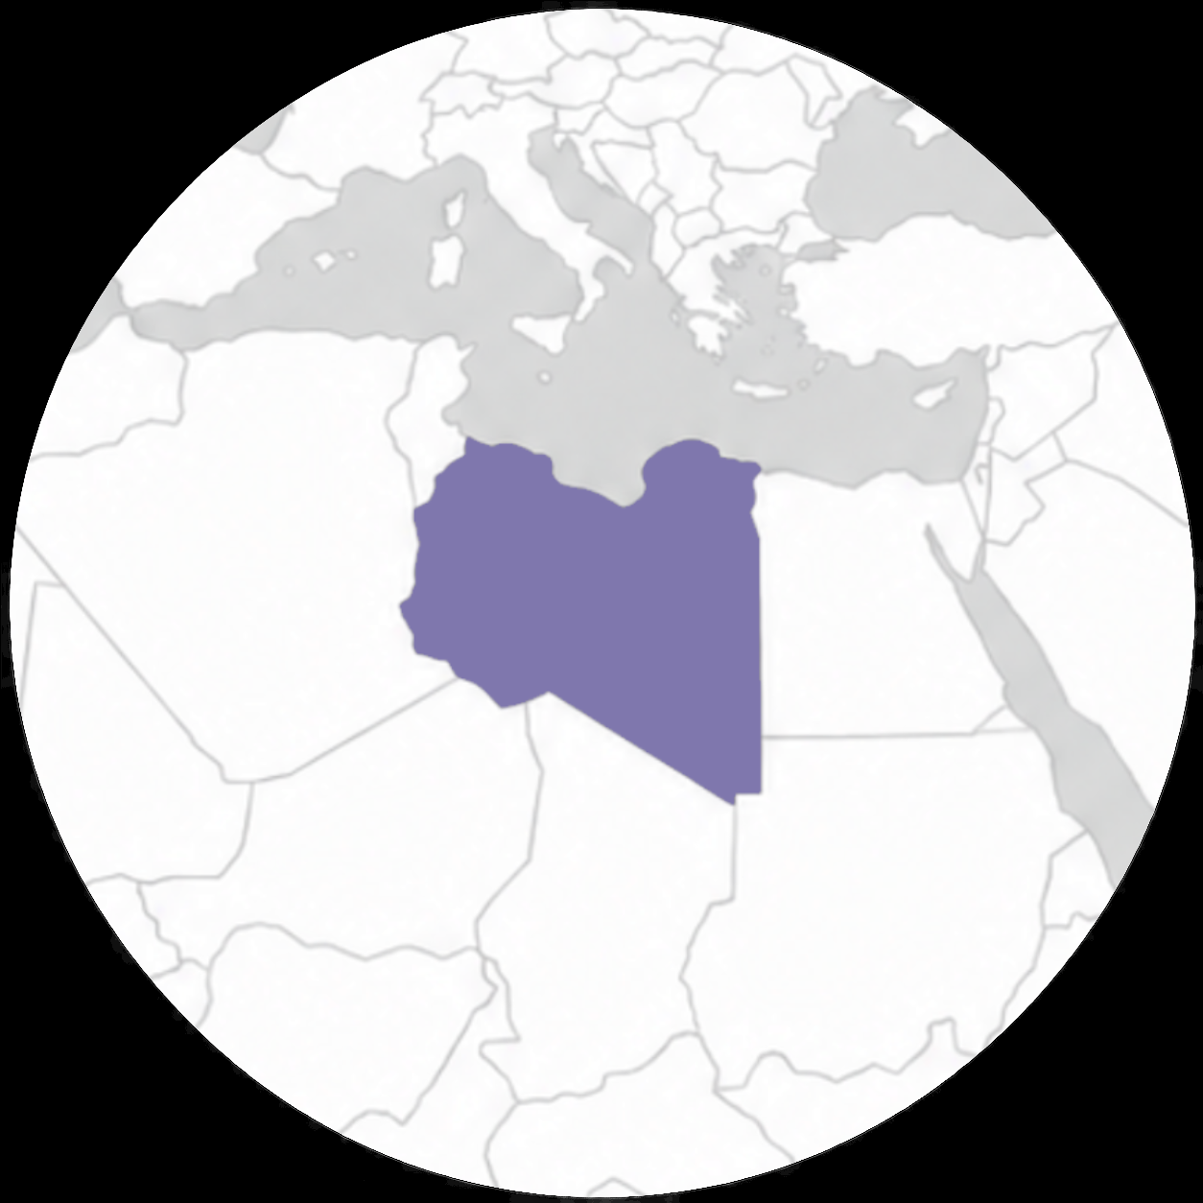

Oren por Libia
Protección para los cristianos y los nuevos creyentes
Sanación para quienes sufren violencia y pérdidas
Que más libios conozcan a Jesús
Paz, reconciliación y unidad nacional
Justicia, libertad religiosa y buen gobierno
idop.org

Slide 2
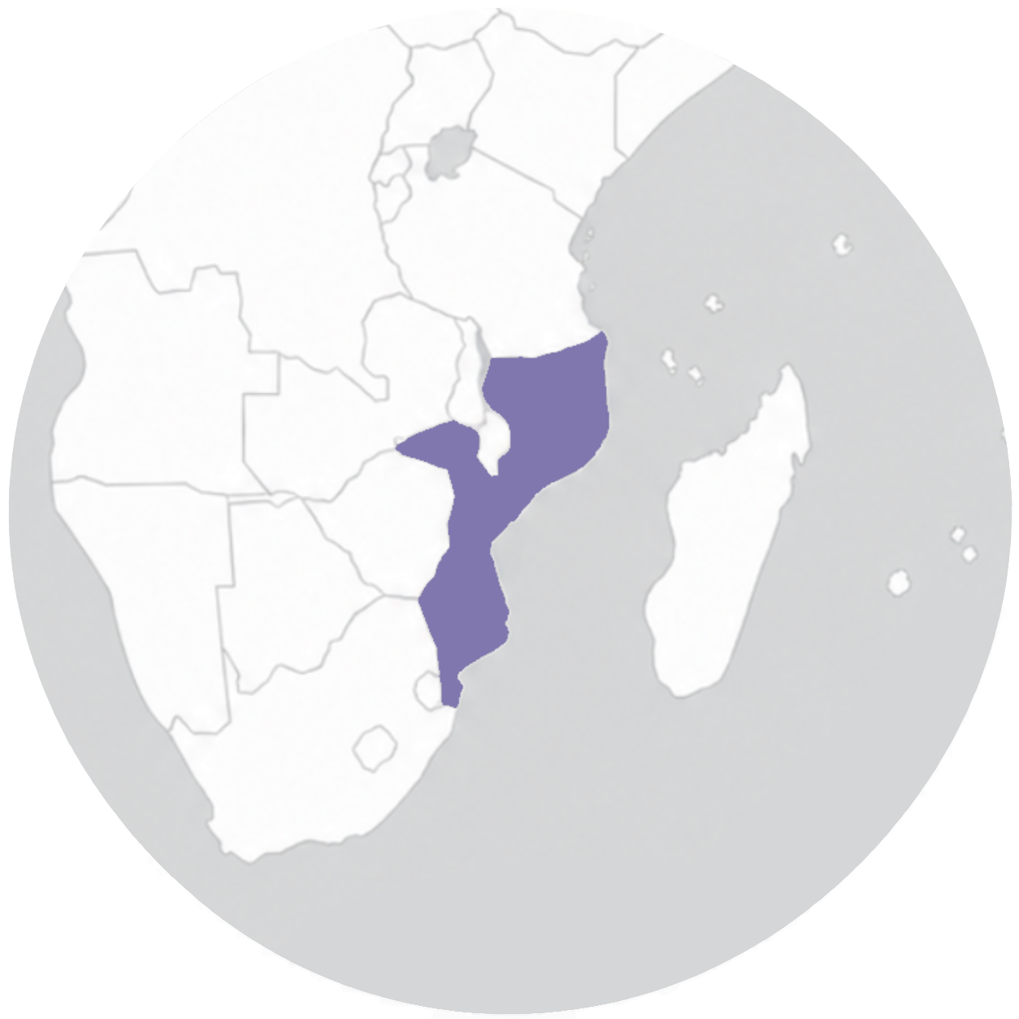
Oren por Mozambique
Protección para los cristianos que enfrentan violencia, desplazamiento e inseguridad
Sanación para los afectados por el conflicto
Anima a los creyentes a compartir el evangelio
Paz y estabilidad en Mozambique
Sabiduría y justicia para los líderes gubernamentales
idop.org

Slide 3
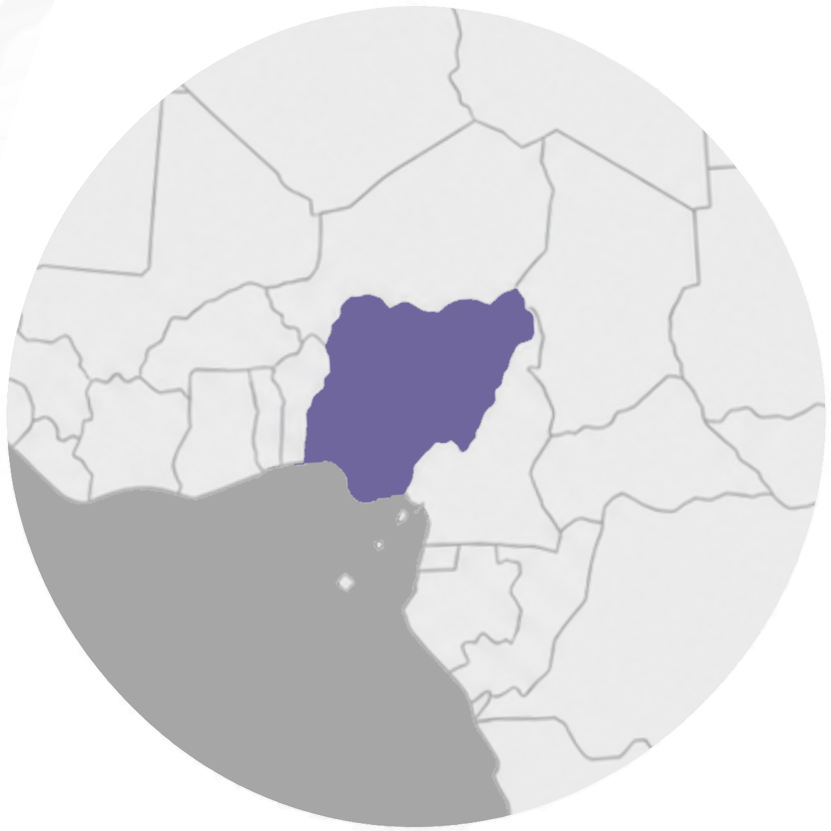
Oren por Nigeria
Protección y fortaleza para los cristianos que sufren persecución
Consuelo y sanación para quienes sufren violencia y pérdidas
Libertad y seguridad para los niños secuestrados y vulnerables
Sabiduría y justicia para los líderes gubernamentales y las fuerzas de seguridad
Paz, reconciliación y esperanza en toda Nigeria
idop.org

Slide 4
Oren por Pakistán
Protección para los cristianos que sufren discriminación, falsas acusaciones y violencia
Seguridad y libertad para las niñas cristianas en riesgo de secuestro, conversión forzada y explotación
Esperanza, sustento y justicia para las familias cristianas que viven en la pobreza y la servidumbre por deudas
Sanación y fortaleza para quienes sufren persecución, trauma y pérdida
Valentía para que los líderes gubernamentales protejan a las minorías religiosas
idop.org

Slide 5
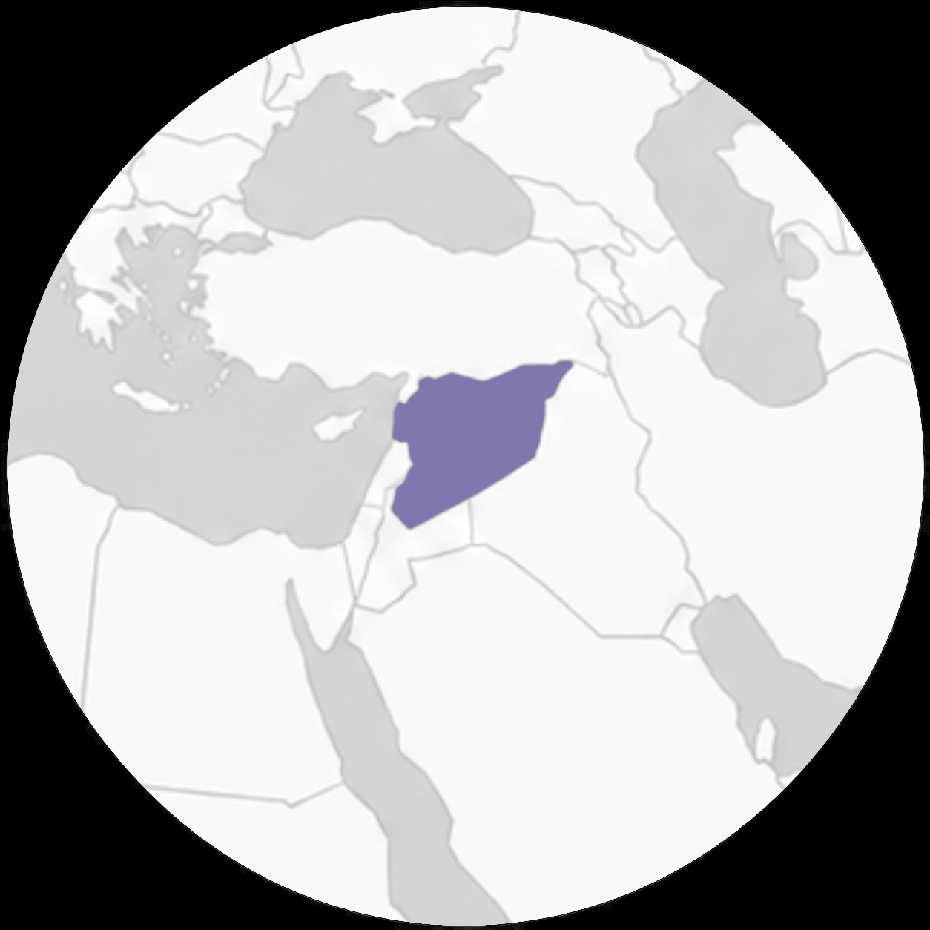
Oren por Siria
Fortaleza, esperanza y perseverancia para los cristianos que enfrentan incertidumbre y dificultades
Sanación y consuelo para quienes han sufrido violencia, pérdidas y desplazamiento
Paz, justicia y reconciliación para Siria y su pueblo
Un creciente movimiento hacia Cristo entre kurdos, drusos y otros sirios
La provisión de Dios para quienes enfrentan pobreza y necesidades humanitarias constantes
idop.org

